Slide 1
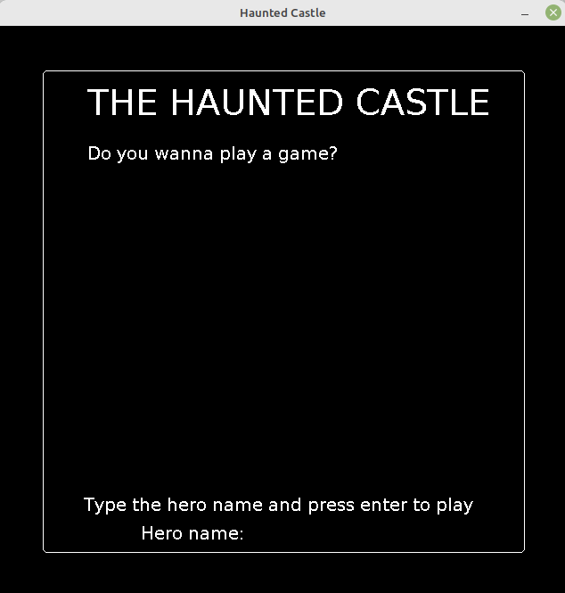
Apresentação
Equipe: Javou
Artur
Marcos

Slide 2
Sumário
Inspiração
Haunted Castle
Arquitetura
Destaques
Upgrades
Demo

Slide 3
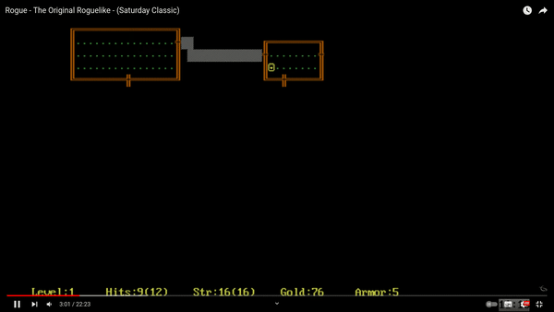
Inspiração - Roguelike

Slide 4
2. Haunted Castle
- Características
Objetivo: derrotar o chefe
Critério de desempenho: tempo
Jogo por turnos e energia
Interface gráfica: Java Swing
Mapa composto por níveis (andares), que contêm salas interligadas

Slide 5
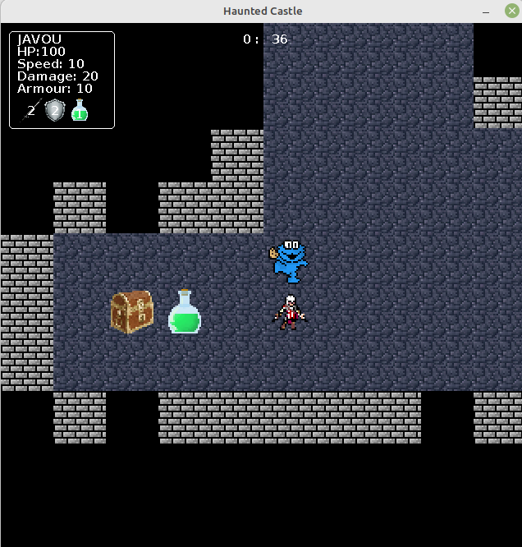
2. Haunted Castle
- Características
Sistema de equipamentos que modificam atributos
Controle por teclado (KeyListener)
W,A,S,D - movimentos
Q - usar poção
Espaço - passar a rodada
Enter - Confirmar entrada
R - recomeçar
Cronômetro
Status do herói
Monstro
Baú (arma ou armadura)
Poção

Slide 6
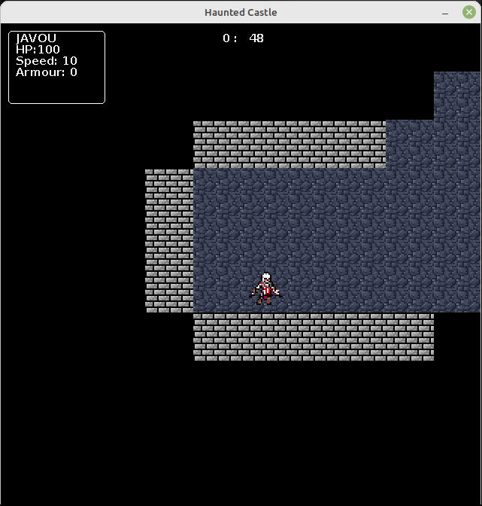
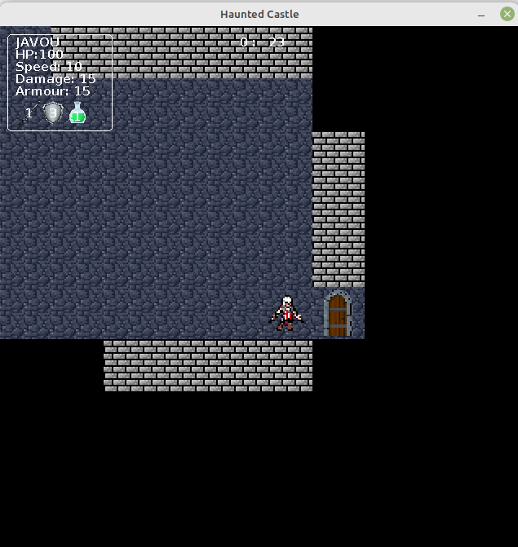
2. Haunted Castle - Mecânicas
Transição de mapas - sem volta e ordem aleatória
Inimigos seguem o herói

Slide 7

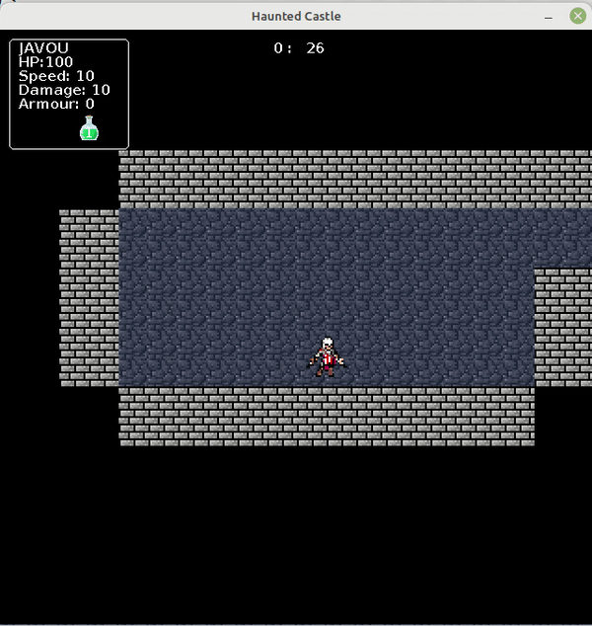
2. Haunted Castle - Mecânicas
Mapa inteiro > relevar áreas já visitadas > RayTracing
Interação com o usuário

Slide 8

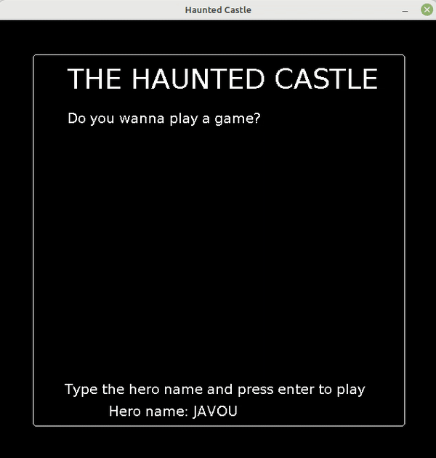
2. Haunted Castle - Mecânicas
Win, lose, restart

Slide 9
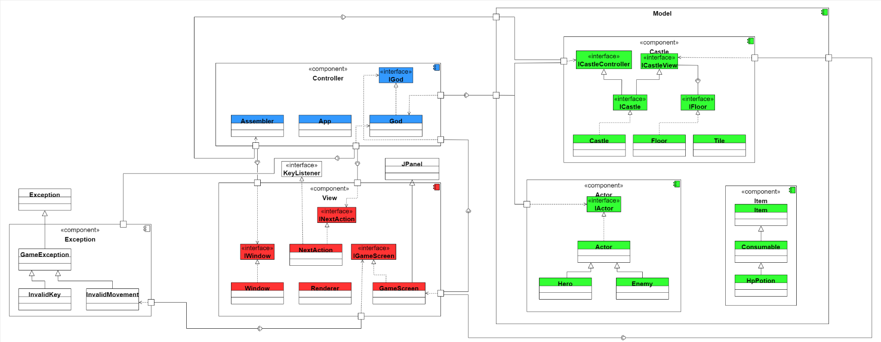
3. Arquitetura - Inicialização

Slide 10
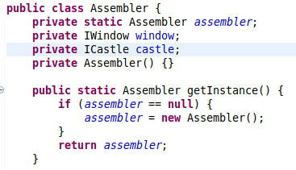
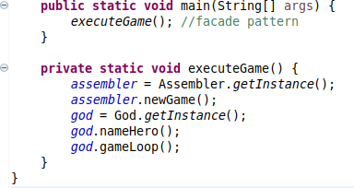
4. Destaques - design patterns
Singleton
Facade

Slide 11
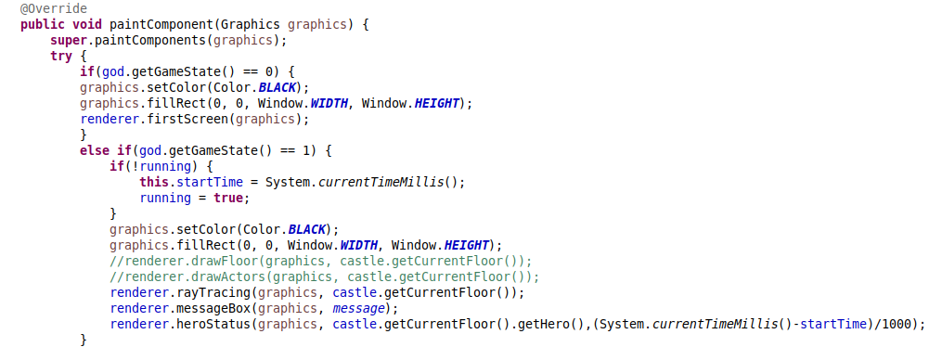
4. Destaques - Java swing
Tela inicial
Tela principal
Renderização baseado diretamente
no modelo

Slide 12
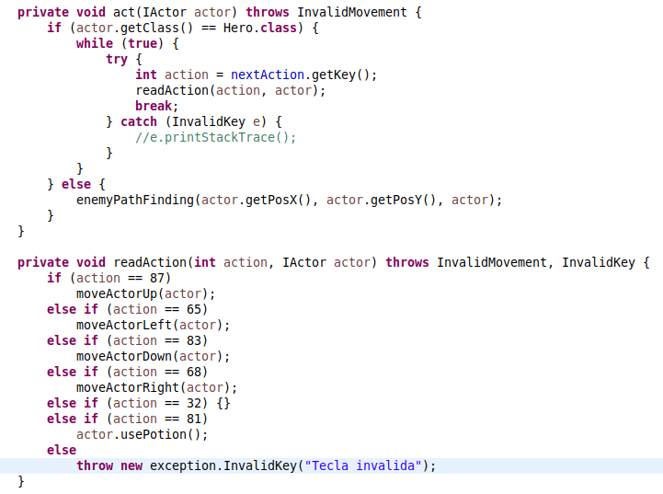
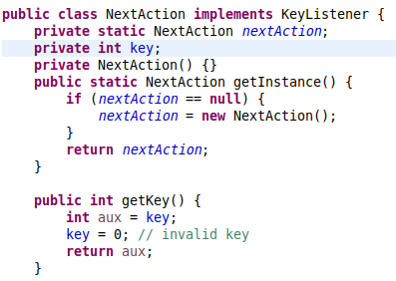
4. Destaques - exceção e keylistener

Slide 13
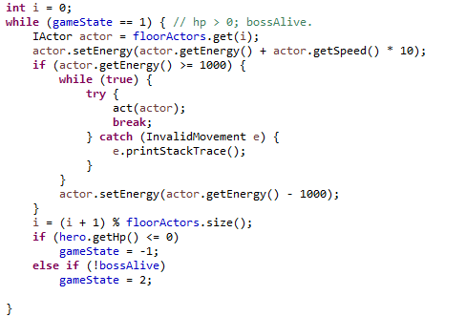
4. Destaques - gameLoop
…

Slide 14
5. Upgrades
Mais tipos de ações (esconder, fugir, defender…)
Movimentação mais otimizada monstros (grafo)
Novos itens, texturas, monstros, equipamentos…
Multiplayer
Sistema de ataque mais complexo (magias, ataque em área)
Mais inteligência para os monstros (usar itens)
Implementação de efeitos sonoros

Slide 15
DEMO!

